Slide 1

Tuần 7
Trao đổi: Gian nan thử sức
TIẾNG VIỆT 5
Tập 1

Slide 2



Slide 3



Cả lớp cùng nhau xem video dưới đây:

Slide 4


Slide 5

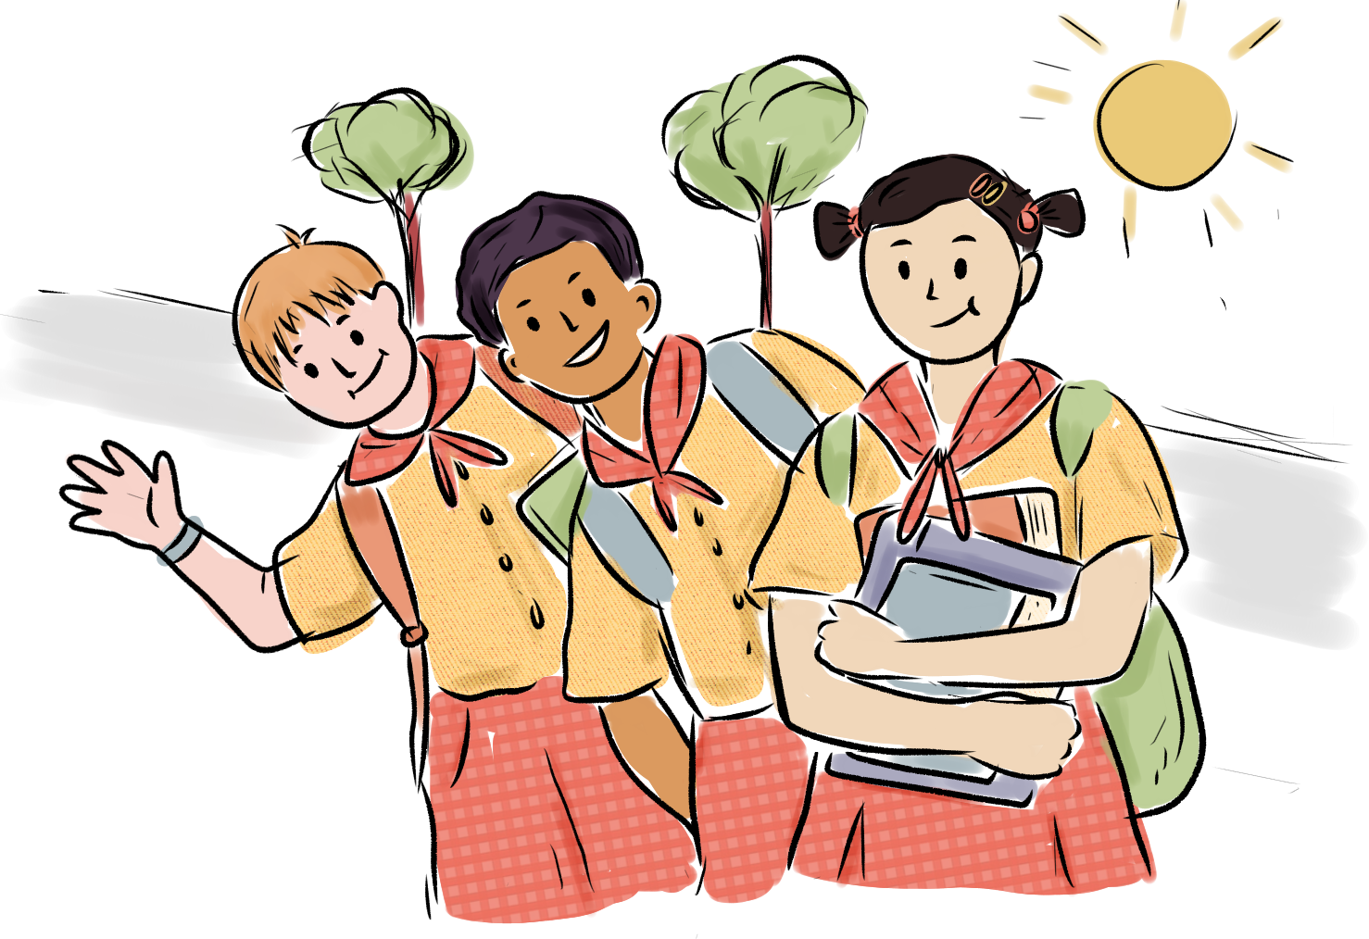
HOẠT ĐỘNG 1:
KỂ MỘT TÌNH HUỐNG

Slide 6

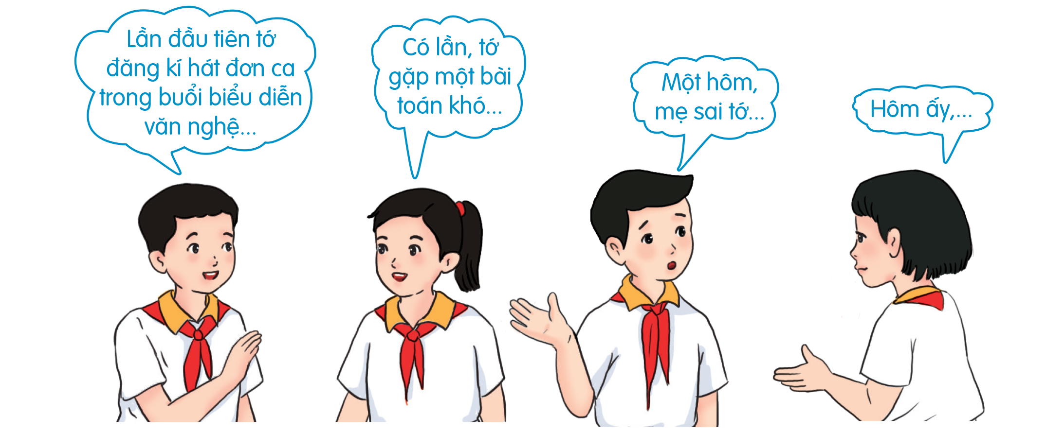
HOẠT ĐỘNG NHÓM
Dựa vào gợi ý (Mục 1, SGK – tr.55) để hoàn thành Bài tập 1: Nêu một tình huống khó khăn mà em đã gặp.

Slide 7


Các em tập kể với bạn trong nhóm, và đổi lượt cho nhau để bạn nào cũng được chia sẻ.

Slide 8
HOẠT ĐỘNG 2:
TRAO ĐỔI VỀ TÌNH HUỐNG

Slide 9

Dựa vào gợi ý (Mục 2, SGK – tr.55), các nhóm trao đổi để hoàn thành Bài tập 2: Em đã vượt qua khó khăn như thế nào? Điều gì giúp em vượt qua khó khăn ấy?
LÀM VIỆC THEO NHÓM

Slide 10
GỢI Ý THỰC HIỆN
a) Em đã gặp khó khăn gì?
Gợi ý về nội dung trao đổi
b) Khi gặp khó khăn, em đã nghĩ gì và làm gì?
c) Việc làm đó của em dẫn đến kết quả như thế nào?
d) Nếu gặp lại tình huống tương tự, em sẽ giải quyết như thế nào? Vì sao

Slide 11


Slide 12



Lắng nghe GV nhận xét về tiết học và bài viết để cả lớp rút kinh nghiệm.
Chuẩn bị bài mới:
Bài đọc 2 :
“Vua tàu thủy”
Bạch Thái Bưởi.

Slide 13


Slide 14



Để kết nối cộng đồng giáo viên và nhận thêm nhiều tài liệu giảng dạy,
mời quý thầy cô tham gia Group Facebook
theo đường link:
Hoc10 – Đồng hành cùng giáo viên tiểu học
Hoặc truy cập qua QR code

